Slide 1
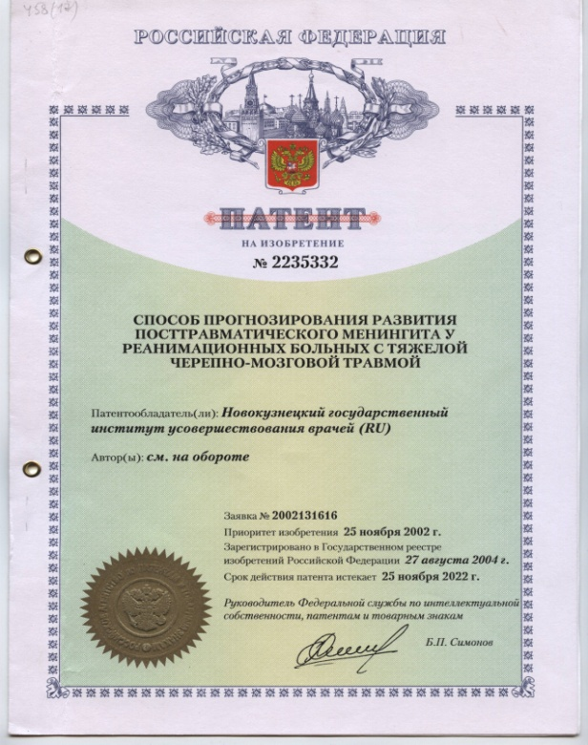
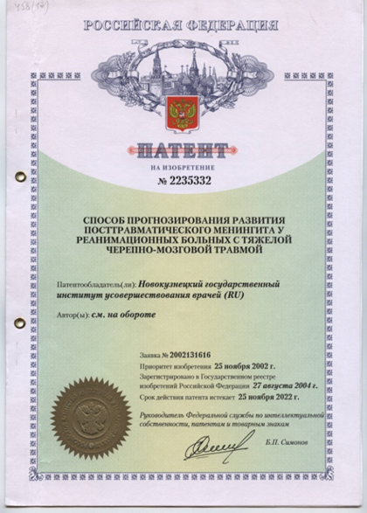
Отчет о патентной и изобретательской работе 2020г

Slide 2
Результаты патентной деятельности за 2017-2020 год
 | 2017 | 2018 | 2019 | 2020
Подано заявок | 14 | 17 | 7 | 6
Получено положительных решений | 17 | 18 | 18 | 6
Получено патентов | 17 | 18 | 18 | 6

Slide 3
Количество поданных в ФИПС заявок в 2020 г
Наименование кафедры | Количество заявок
Хирургический факультет
Хирургия, урология, эндоскопия и детская хирургия | 3
Стоматология ортопедическая и ортодонтия | 1
Оториноларингология им. профессора А.Н. Зимина +ЧЛХ | 1
Челюстно-лицевая хирургия и стом.общей практики | 1
Всего: | 6
Планируется к подаче до конца года | +4*

Slide 4
Количество заявок поданных в ФИПС за 2017-2020гг.
Наименование кафедры | 2017 | 2018 | 2019 | 2020
Хирургия, урология, эндоскопия и детская хир. | 3 | 2 | 1 | 3
Челюстно-лицевая хирургия | 1+1с ЛОР | 2 + 2 с ЛОР | +1 с ЛОР | 1+1 с ЛОР
Оториноларингология | 1 | 2 | 1 | 1
Акушерство и гинекология | 1 | 4 | - | -
Офтальмология | 2 | +2 с НИЛ МБ | - | -
Стоматология ортопед. и ортодонтия | - | - | 1 | 1
Инфекционные болезни | 1 | 1 | - | -
Общая врачебная практика | - | 2 | - | -
Неврология, мануал.тер.и рефлексотерапия | - | 1 | 1 | -
Педиатрия и неонатология | - | +1 с неврол. | 2 | -
Фтизиопульмонология | - | - | +1 с НИЛ МБ | -
Терапия | +2 с НИЛ МБ | +2 с НИЛ МБ | - | -
Лечебная физ-ра и физиотерапия | 1 | - | - | -
Гигиена, эпидемиология и ЗОЖ | 1 | - | - | -
Лучевая диагностика | 1 | - | - | -

Slide 5
Количество заявок поданных в ФИПС за 2017-2020гг.
Наименование лаборатории | Количество заявок
 | 2017 | 2018 | 2019 | 2020
НИЛ молекулярной биологии | 2 | 3 | 1 | +1 (план)
НИЛ патанатомии | - | - | - | -

Slide 6
Патентная деятельность хирургического факультета
Хирургический факультет | Количество патентов
Кафедра | 2017 | 2018 | 2019 | 2020
Акушерство и гинекология | 1 | 2 | 3 | -
Оториноларингология им.проф. Зимина | +1 с дермат. | 1 | 2 | 1
Хирургия, урология,эндоскопия и детская хирургия | 4 | 6 | 3 | -
ЧЛХ и стоматология общей практики | 1 | 1+1 совместно с ЛОР | 2 + 2 совместно с ЛОР | 1+1 с ЛОР
Офтальмология | 1 | 2 | 2 совместно с НИЛ МБ | -
Травматология и ортопедия | 2 | - | - | -
Анестезиология и реаниматология | 1 | - | - | -

Slide 7
Патентная деятельность терапевтического и медико-диагностического факультетов
 | Количество патентов
Кафедра | 2017 | 2018 | 2019 | 2020
Неврология, мануал.тер. и рефлексотерапия | 1 | - | 1 | 1
Инфекционные болезни | - | 1 | 1 | -
Общая врачебная практика | 1 | - | 2 | -
Лечебная физ-ра и физиотерапия | 1 | 1 | - | -
Кардиология | 1 | - | - | -
Дерматовенерология | 1 | - | - | -
Фтизиопульмонология | - | - | 1 с НИЛ МБ | -
Терапия | +2 с НИЛ МБ +1 с кардиол. | +2 с НИЛ МБ | 1 с НИЛ МБ | -
Педиатрия и неонатология | - | - | 1 | 2
Гигиена, эпидемиология и ЗОЖ | - | 1 | - | -
Лучевая диагностика | - | 1 | - | -

Slide 8
Патентная деятельность лабораторий
Наименование лаборатории | Количество патентов
 | 2017 | 2018 | 2019 | 2020
НИЛ молекулярной биологии | 2 | 2 | 4 | -
НИЛ патанатомии | - | - | - | -

Slide 9
Патентная деятельность факультетов и лабораторий за 2020 г

Slide 10
Патентная деятельность факультетов и лабораторий за 2017-2020 г.

Slide 11
Патентная деятельность факультетов и лабораторий за 2017-2020 г.

Slide 12
Патентная деятельность факультетов и лабораторий за 2017-2020 г.

Slide 13
Изобретатели 2020 года
Ф.И.О | Кол-во полученных патентов в 2020г | Кол-во поданных заявок в 2020г
Сиволапов Константин Анатольевич | 2 | 2
Лиханова Мария Анатольевна | 1 | 1
Лютина Елена Ивановна | 1 | -
Загородникова Ольга Александровна | 1 | -
Сунгуров Михаил Владимирович (соавтор - выпускник ординатуры 2020 г Назаров Александр Михайлович) | 1 | 1
Баранов Андрей Игоревич | - | 3

Slide 14
Изобретатели среди ординаторов и аспирантов 2020г.
№ п/п | Ф.И.О | Заявки/Патенты
 | Назаров Александр Михайлович (ординатор, выпускник 2020 г. каф. Стоматологии ортопедической) | 1 заявка 2020г/1 патент 2020г
 | Меллин Руслан Викторович (аспирант каф. ЧЛХ и стом. общей практики) | 1 заявка 2020г/1 патент 2020г

Slide 15
Запросы ФИПС по заявкам на изобретение за 2020 год

Slide 16
Запросы ФИПС по заявкам на изобретение
Сроки рассмотрения заявок изменились, нет установленного минимального срока как раньше.
Минимальный срок экспертизы по существу зависит от сложности заявки, качества ее исполнения и загруженности эксперта
Максимальный срок экспертизы по существу (до первого запроса) – 1 год
Наличие запроса экспертизы зависит от качества описания сущности изобретения

Slide 17
Спасибо за внимание!

